Slide 1
畢業流程檢查清單
08/04/2011

Slide 2
Outline
「完整」物理工作基礎
論文格式檢查清單
參考文獻格式；書名頁格式
口試前檢查清單
口試後檢查清單
離校檢查清單

Slide 3
論文主要物理結果「完整」物理工作基礎
碩班：
a.理論計算推導和程式
「發展」。（30%）
b.確認程式和推導結果的
「正確性」。（40%）
c.物理結果的「呈現」。
（30%）
博班：
a.理論計算推導和程式
「發展」。（20%）
b.確認程式和推導結果的
「正確性」。（30%）
c.物理結果的「呈現」與
「闡明」。（50%）

Slide 4
論文格式檢查清單(1)
論文架構
□ 封面 □ 引用文獻
□ 書名頁 □ 頁碼
□ 中文摘要
□ 英文摘要
□ 誌謝
□ 目錄
□ 表目錄
□ 圖目錄
□ 論文本文各章&結論
□ 附錄
論文撰寫注意事項
A.書名頁和書背格式注意事項
B.中、英文摘要注意事項
C.內文注意事項
D.圖的注意事項
E. 符號和方程式的注意事項
F. 結論注意事項
G. 參考文獻格式注意事項

Slide 5
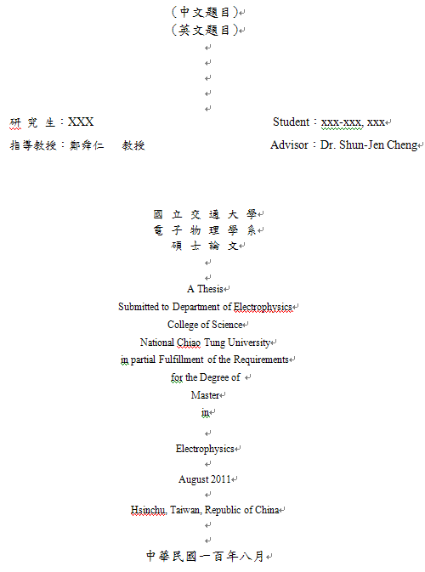
書名頁格式
電物系的範例
參考圖書館網頁：
http://www.lib.nctu.edu.tw/attach/download/id-1011/

Slide 6
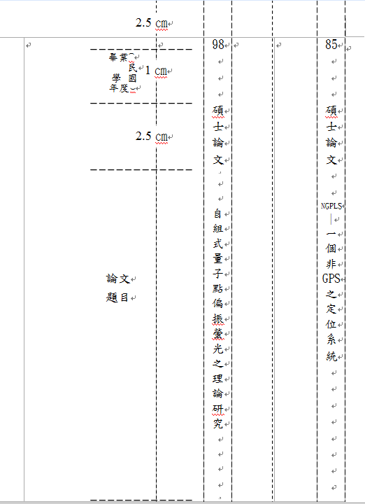
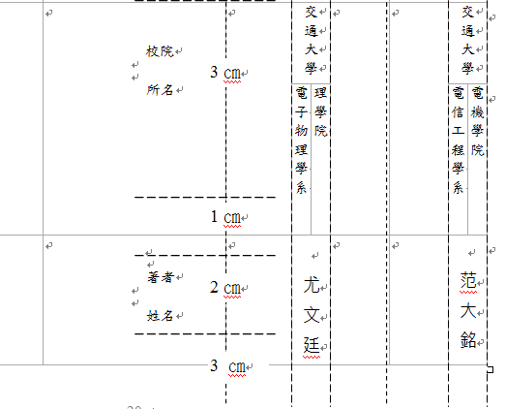
書背格式
參考圖書館網頁：
http://www.lib.nctu.edu.tw/attach/download/id-1011/
接上
接
下

Slide 7
中、英文摘要的注意事項
□ 摘要寫作建議
○破題、物理、方法。
□ 中文摘要，需使用正式的科學用語。
□ 專有名詞須附上英文
原文，中文須注意是
否常用。
□ 英文摘要，單字一定要正確，不能拼錯。
□ 英文文法不用太華麗，以簡單、精簡為原則。

Slide 8
論文內文的注意事項
□ 內文敘述要「通順」、「有意義」和「用字遣詞恰當精確」，同學間要以挑剔的心態幫忙檢查 。
□專有名詞附上原文。
□ 文章格式統一整齊。
□ 參數建議整理列表。
□ 表編號及表名列於表上方。
□ 論文本文大綱應有
1. 簡介
2. 論文各章節
3. 結論
4. 未來展望

Slide 9
圖的注意事項
□ 科學作圖需標上符號、單位、合適的數量級。
□ 轉檔後，圖的解析度要清晰。
□ 圖片說明(caption)要和圖配合，不需要用內文補充。
□ 圖編號及圖片標題與說明置於圖的下方。
□ 灰階列印時圖片的標示要可辨識。
□ 圖片的文字建議以12pt為主。
□ 善用示意圖說明內容。
□ 圖例(legend)標記如下頁。

Slide 10
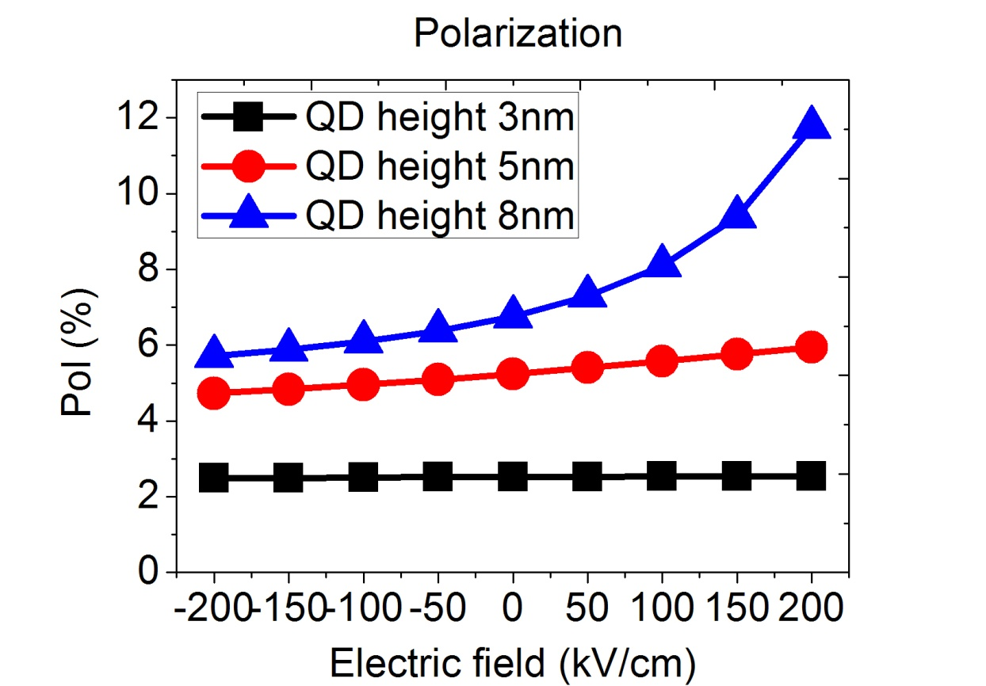
圖的注意事項(範例)
1. 圖例不要太過複雜，建議以三 種顏色、三種符號、三種線條為主。
2. 清楚可辨識
1. 圖例建議用符號來表示。
2. 清楚可辨識
1. 灰階列印要可辨識。
單位要有，數量級要合適

Slide 11
符號和方程式的注意事項
□ 使用的符號需說明。
□ 符號要沿用，請參考「前人論文」以及「實驗室發表的paper」。
□ 符號如果需要更動，務必在「meeting」時，提出來討論。
□ 物理符號幾乎使用斜體，如不使用斜體請提出來討論。
□ 方程式編號
○有使用到的才編號。
○編號要注意順序。
□ 前人的論文均在實驗室的FTP內可找到。
FTP的IP：140.113.28.111
帳號：visitor
密碼：visitor

Slide 12
結論的注意事項
□ 對現有的碩士工作做一個總結。
□ 對未來工作的展望，或是改進空間。
□ …

Slide 13
參考文獻格式的注意事項
□ 注意編號的順序。
□ 有用到的文獻再編號。
□ 文獻一定先看過，不要隨便引用文獻，選具有代表性的文章。
□ 不同參考文獻（書籍、期刊論文、會議論文集和學位論文）的格式
分別如下四頁。

Slide 14
參考文獻格式(1)
引用書籍
著者姓名，合著者，合著者，書名，卷數，譯者，再版版本，
1 2 3 4 5 6 7
書 名，﹙編者﹚，出 版 者，出版地，出版年月
8 9 10 11 12
［1］張起鈞，吳怡，中國哲學史話，四版，台北，著者發行，民國五十九年。
［2］Jelinek, F., Probabilistic Information Theory, McGraw-Hill, New York,1968.
［3］胡立人、張源渭、黃克東，數字化中文字彙，系統出版社，台北，民國六十
六年

Slide 15
參考文獻格式(2)
期刊報章論文
著者姓名，合著者，“篇名＂，﹙報﹚刊 名， 卷，期，
1 2 3 (期刊名及刊期) 5
4
頁次，期刊發行者，發行年月
6 7 8
［1］Swanson Don. "Dialogue with a Catalogue", Library Quarterly, 34, pp. 13-25,
December 1963.
［2］陳永健，蔡中川，「計算機輔助之中文印刷系統」，科學發展月刊，
第三卷第七期，558~569 頁，66 年7 月。

Slide 16
參考文獻格式(3)
會議論文集
著者姓名，“篇名＂，論文集名稱，頁次，會議地名、國名，
1 2 (會議名稱) 4 5 6
3
會議年月
7
[ 1 ] 蔡中，「拓樸分析法之電性意義」，67 年度電子材料、元件及電子電路技術
研討會，A52~A57 頁，台北，民國67 年6 月23 日。

Slide 17
參考文獻格式(4)
學位論文
著者姓名，“篇名＂， 畢業學校 ， 論文學位 ， 畢業年月
1 2 3 4 5
[ 1 ] 薛榮桃，「異長中文資料儲存法之研究」，國立交通大學，碩士論文，民國
67 年

Slide 18
口試前檢查清單
□ 口試前兩週與指導老師及口試委員確認口試時間。
1.口試委員邀請函(如下頁)
□ 確認時間後，必須要自行確定好口試的地點。
□ 口試前兩週要填妥並繳交『國立交通大學電子物理系碩士論文口試推薦函』至系辦公室。
1.系上網頁
□ 口試前一週初稿需要印出來給指導老師和口委。
1.初稿需有書皮。2.初稿第一頁須註明：口試時間，口試地點。
□ 口試當天需要準備『論文口試委員會審定書』並填妥基 本資料，並交給指導教授。
1.系上網頁
□ 口試當天請提前30 分鐘至口試地點準備，檢查投影機等器材是否可以正常使用。並列印好口試使用的投影片給老師與口試委員。

Slide 19
口試委員邀請函(範例)
X老師您好 :
我是交大電子物理學系，鄭舜仁老師的學生-XXX，今年碩二，
我研究的題目是 XX XX XXXX
預計於XXXXXX(時間)擬提畢業口試，
想請您撥冗擔任口試委員，
為了方便老師們做時間的安排，我們想先與老師確認可前來的口試時間，
近期會使用電話或登門拜訪。
待時間彙整後，會盡速安排最佳口試時間並通知老師。
祝 事事順心
學生 XXX 敬上
PS:確認口試時間的信需一併寄給指導老師。

Slide 20
口試後檢查清單
□ 修改完論文後，需要使用圖書館電子論文系統上傳論文。並列印『著作授權書』與『圖書館論文審核通過通知單』。
1. (http://www.lib.nctu.edu.tw/html/id-93/) 2.要有交大logo浮水印 3.授權年限3年
□ 論文完稿，需要附上『著作授權書』與『論文口試委員會審定書』，書背，浮水印，書皮要亮面。
1.研究室要三本論文 2.系上需繳交兩本(共五本)
□ 論文完稿的電子檔(pdf檔及word檔)，需要上傳到研究室的FTP。

Slide 21
離校檢查清單
□ 註冊組離校系統列印離校程序單一張
1.(http://aadms.nctu.edu.tw/Graduate/) 2.依上面所列請至各單位蓋章簽字
3.需先請指導教授簽字。
□ 系辦部分
1. 繳交論文光碟(pdf 電子檔)一份(註名姓名、學號)
2. 平裝版論文二本
3. 著作授權書
4. 圖書館論文審核通過通知單
5. 離校手續單
□ 拿辦妥之離校手續單及學生證至註冊組領取畢業證書。

